Slide 1
2021年
成都网民网络安全感满意度
调查报告发布会
发布人：成都信息网络安全协会
发起单位：成都信息网络安全协会等全国135家网络安全行业协会及相关社会组织
承办单位：广东新兴国家网络安全和信息化发展研究院
协办单位：成都信息网络安全协会
2021年12月

Slide 2
目录
01-开展网民网络安全感满意度调查的背景及意义
02-成都网民参与调查情况
03-主要发现
04-结论

Slide 3
01.
//////////
开展网民网络安全感满意度调查的背景及意义
PART-01

Slide 4
2021年度全国网民网络安全感满意度调查活动恰逢中国共产党建党100周年。我国宣布实现了第一个百年奋斗目标，在中华大地上全面建成了小康社会，历史性地解决了绝对贫困问题，正在意气风发向着全面建成社会主义现代化强国的第二个百年奋斗目标迈进。
开展网络安全感满意度调查活动既是收集人民群众对网络安全治理的意见和建议的重要手段，也是贯彻“江山就是人民、人民就是江山”的理念，实践“网络安全为人民，网络安全靠人民”重要思想的重要举措。
本年度调查活动由全国135家网络安全行业协会及相关社会组织联合发起，公安、网信等各级政府网络安全主管部门对活动给予了强有力的指导和支持。同时各级业务主管部门也给予了大力的关心和支持，各参与单位和企业、机构等密切配合，为活动的成功举行打下坚实的基础。

Slide 5
2021年8月，以“网络安全为人民，网络安全靠人民”为活动主题的2021网民网络安全感满意度调查活动正式启动，8月3日上午9时活动正式对外采集数据，全国各大网络平台同步开通线上采集通道，至8月12日24时结束。
本次调查活动全国收回的问卷总数为284.5235万份，其中公众网民版253万余份，网络从业人员版31万余。经清理后，有效问卷总数为264.6787万份，其中，公众网民版235.0549万份，网络从业人员版29.6238万份。
此外，收到网民对我国网络安全建设提出的意见和建议16.2036万条。

Slide 6
//////////
成都样本采集情况
PART-01

Slide 7
本次网民网络安全感满意度调查活动，共收回：
（1）公众网民版问卷12740份，有效问卷为：11785份，有效性为92.50%；
（2）从业人员版问卷3616份，有效问卷为：3534份，有效性为97.73%。

Slide 8
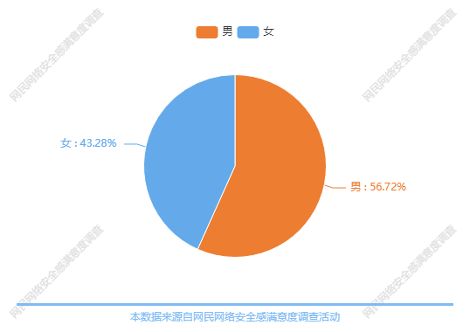
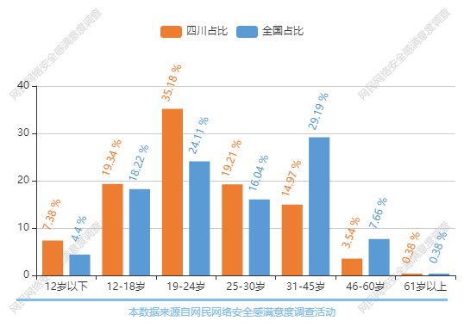
网民性别比例
网民年龄分布

Slide 9
02.
公众网民调查所反映的情况
//////////
PART-02

Slide 10
网民网络安全感有所提升，网民网络安全意识有所增强
网络安全感有所提升，认为网络安全的占51.59%；
持不安全评价或非常不安全评价的占10.08%
没有做过不安全网络行为的网民占28.05%；
有44.62%网民曾在公共场所登录Wifi；
39.61%的网民注册网络账号时使用手机号身份证号等个人信息
网民的维权意识提高：
38.16%网民选择向互联网服务提供者投诉；
31.32%的网民选择自救或向朋友求助；
29.34%选择不再使用该服务
网民维权意识提高，遇到网络安全问题时：22.44%网民选择向110求助；23.86%网民向举报网站投稿；28.71%网民12377举报中心举报。

Slide 11
网络安全态势虽有改善，但依然严峻
64.15%网民表示常遇到网络骚扰行为：垃圾邮件、垃圾短信、骚扰电话、弹窗广告、捆绑下载、霸王条款；
54.39%网民表示曾遇到违法有害信息：淫秽色情、网络赌博、网络谣言、侮辱诽谤、违禁物品信息、暴恐音视频、虚假广告
30.72%网民表示曾遇到网络入侵攻击：病毒木马、Wi-Fi蹭网、账号被盗
49.27%网民表示曾遇到侵犯个人信息：采集规则不规范、过度采集、个人信息泄露、个人信息滥用、注销规则不完善

Slide 12
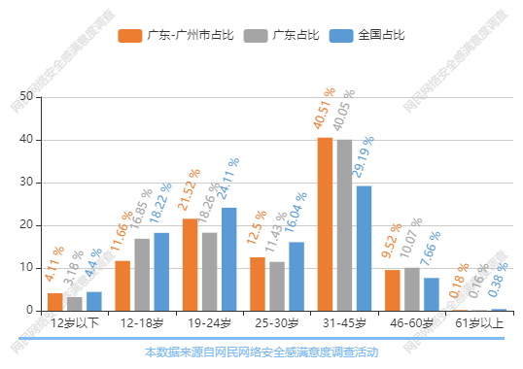
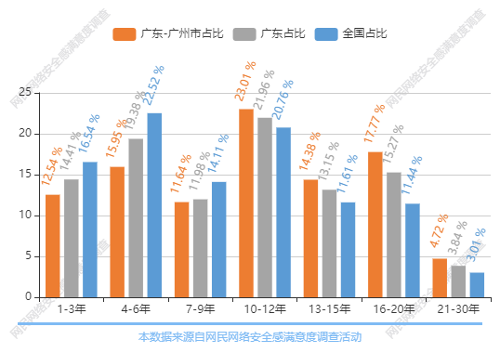
一、广州公众网民参与调查情况
年龄分布
参与调查的网民中，中年和青年人占大多数。30岁以下年轻人占49.79%，接近一半；31岁到45岁占40.51%。相较于全省数据，除了个别数据顺序互换外，排名基本一致。与全国数据相比，表示31-45岁比例要高11.32个百分点。
网龄分布
参与调查的公众网民中，上网网龄10-12年最多占23.01%。其次是16-20年的网民占17.77%，刚上网4-6年排第三位占15.95%。与全省数据相比，表示1-3年比例要低1.87个百分点。与全国数据相比，表示1-3年比例要低4.0个百分点。

Slide 13
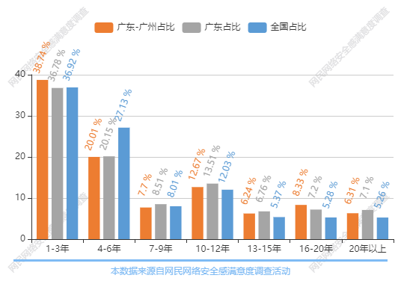
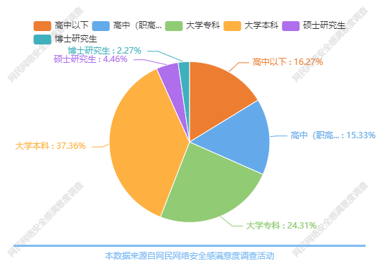
二、广州网络从业人员参与调查情况
从业时间
参与调查的网络从业人员的从业时间一般为6年以内。其中38.74%的网络从业人员从业时间在1-3年，从业时间4-6年的占20.01%。相较于全省数据，除了个别数据顺序互换外，排名基本一致。与全国数据相比，表示4-6年比例要低7.12个百分点。
学历分布
参与调查的网络从业人员中大学本科学历人数最多，占37.36%，其次是大学专科学历，占24.31%。大专以上学历占68.40%。

Slide 14
03.
//////////
主要发现
PART-03

Slide 15
1、网民网络安全感满意度基本持平，网民安全意识有所提升
（1）公众网民网络安全感基本持平，认为网络安全（安全和非常安全）的占50.25%，比去年48.98%上升了1.27个百分点。
（2）网民网络安全保护意识有所提升，网民没有做过不安全网络行为的网民占34.76%，比去年25.06%上升9.7个百分点。
（3）在网民网络安全维权意识方面，39.2%网民遇到网络安全问题时选择向互联网服务提供者投诉，选择向110、12377举报中心举报、举报网站的分别有23.16%、21.61%、20.04%。
安全感满意度位50.25%
比去年上升了1.27个百分点

Slide 16
2、网络安全治理初见成效，网民总体评价以满意为主
（4）公众网民对我国网络安全治理总体状况评价：认为满意以上的评价占49.69%，接近一半，总体评价是满意为主。
（5）各领域满意度评价：网络安全司法保障方面好评度为56.52%，社会组织参与网络安全领域治理方面好评度为55.74%，遏制网络违法违规行为工作成效方面好评度为55.05%，网络购物安全保护方面好评度为51.91%，政府网上服务好评度为 51.38%。
网络安全治理总体评价
比去年上升了1.27个百分点
49.69%（非常满意和满意）

Slide 17
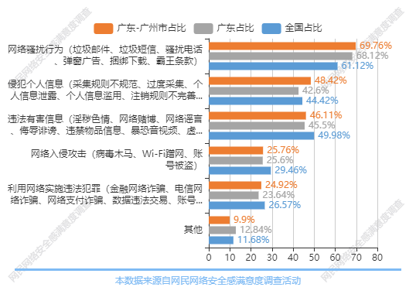
3、网络安全态势依然严峻，但个别网络安全事件呈下降趋势
相比去年
（6）网络安全态势变化方面，与去年相比，公众网民遇见违法有害信息、侵犯个人信息、利用网络实施违法犯罪等的比例，分别下降10.93、6.15、6.06个百分点。信息技术产业供应链安全威胁不容小觑，62.65%从业人员认为供应链安全威胁比较高和非常高，比去年的58.56%提升了4.09个百分点。
违法有害信息
下降10.93个百分点
侵犯个人信息
下降6.15个百分点
利用网络试试违法犯罪
下降6.06个百分点

Slide 18
（7）个别网络安全问题和网络安全事件遇见率有所下降
69.76%公众网民常遇到网络骚扰行为（垃圾邮件、垃圾短信、骚扰电话、弹窗广告、捆绑下载、霸王条款），比去年的74.31%下降了4.55个百分点；
48.42%网民曾遇到侵犯个人信息（采集规则不规范、过度采集、个人信息泄露、个人信息滥用、注销规则不完善），比去年的54.57%下降了10.93个百分点；
46.11%曾遇到违法有害信息（淫秽色情、网络赌博、网络谣言、侮辱诽谤、违禁物品信息、暴恐音视频、虚假广告），比去年的57.04%下降了10.93个百分点；
25.76%曾遇到网络入侵攻击（病毒木马、Wi-Fi蹭网、账号被盗），比去年的31.91%下降了6.15个百分点。

Slide 19
（8）从业人员在工作中最常遇到的网络安全问题。
安全隐患47.35%
安全事件41.1%
恶意程序41.08%
恶意网络资源36.42%
从业人员遇见率
（9）网络违法犯罪行为增长势头得到遏制
在打击利用网络实施违法犯罪活动方面，超过七成网民关注的犯罪类型是侵犯个人信息犯罪、违法有害信息犯罪和网络诈骗犯罪。
各项网络违法犯罪行为遇见率均有所下降，其中网络黑灰色产业犯罪占44.05%，与去年的61.07%下降17.02个百分点；网络诈骗犯罪占62.99%，与去年的72.58%下降9.59个百分点。数据显示打击网络犯罪取得成效。

Slide 20
（10）65.05%的从业人员认为网络安全最突出或亟需治理的问题是数据泄露，比去年的81.27%下降16.22个百分点。
其次，从业人员对网络诈骗、数据非法交易、网络谣言与诽谤关注度分别为62.92%、49%、45.28%。
网络安全
数据泄露65.05%
网络诈骗62.92%
数据非法交易49%
网络谣言与诽谤45.28%

Slide 21
5、公众网络安全意识已然觉醒，个人信息保护成为核心诉求
（11）公众网民对我国个人信息保护状况评价一般。认为较好以上的占31.66%。37.69%认为一般，30.64%认为不太好或非常不好。
（12）83.85%的公众认为个人信息保护方面的网络安全立法亟待加强，而60.47%的公众认为未成年人上网保护方面的网络安全立法亟待加强。数据安全法出台后，44.92%公众网民认为APP运营者在个人信息保护方面得到改善，比去年的39.66%提升了5.26个百分点。
（13）在个人信息方面泄露场景中，78.61%的网民认为注册APP账户的隐私权限外泄，53.3%的网民认为参与网上活动时信息采集过度。
个人信息保护状况评价
比去年上升了1.27个百分点
31.66%（非常满意和满意）

Slide 22
（14） 近一年，公众网民认为个人信息保护需要改善的应用领域有：第一位是社交应用(即时通讯、短视频等)（选择率64.59%），第二位是电子商务(网络购物、网上支付、网上银行等)（选择率55.56%），第三位是网络媒体(新闻资讯、网上阅读、视频直播等)（选择率45.83%）。显示和网民日常生活密切相关领域的网络应用在个人信息保护方面仍存在较多问题。
（15）近一年，公众网民遇到个人信息被泄露或被滥用的情况：最多的是接到各类中介的推销电话（选择率80.57%），第二位是收到垃圾邮件（选择率64.15%），第三位是收到相关性的推销短信（选择率60.86%），第四位是大数据杀熟（选择率50.05%），第五位是默认勾选同意《服务协议》，允许应用收集用户信息，包括在第三方保存（选择率40.43%）。显示网民受到个人信息被泄露和滥用的情况严重。

Slide 23
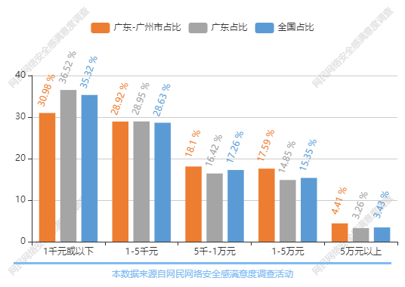
6、网络购物权益保护满意度中等，电商购物直播治理有待加强
（16）公众网民对网络购物安全状况评价满意
认为满意以上的占51.91%，满意评价超过五成。
（17）网络购物消费成为网民消费的主要方式之一，网民网络购物消费呈现分层化，高、中、低消费人群比例呈金字塔分布
网民网络购物年平均消费情况：30.98%公众网民网络购物年平均消费1千元或以下，28.92%公众网民网络购物年平均消费1-5千元；4.41%公众网民网络购物年平均消费5万元以上。
网络购物安全状况评价
51.91%（非常满意和满意）

Slide 24
（18）网贷出现还款风险值得重视
公众网民对花呗、白条等网贷新型应用基本接受，但网贷应用的渗透率也比较低。
（19）电商购物平台依法合规迫在眉睫
公众网民认为目前电商平台刷单现象的情况：74.77%网民表示很普遍和较普遍。
公众网民对电商直播购物的不满意的情况：52.57%网民认为产品质量参差不齐；48.93%网民认为虚假宣传，推荐商品与实物不一致/夸大产品功效/虚假刷流量；40.2%网民认为推销商品过多，使人眼花缭乱；31%网民认为门槛太低，从业人员素质参差不齐。而34.56%网民网红带货的反应为不大信任，提防套路。
网贷使用率19.46%
网贷无法按时还款
22.47%

Slide 25
7、未成年人网络权益保护成效小，需加强家、校、企、社合作
（20）网民对未成年人网络权益保护状况评价中等
认为满意以上的占29.95%，43.24%认为一般，26.81%认为不满意或非常不满意。总体上满意的比例不高。
（21）网络沉迷是网民最关注的未成年人上网问题
未成年人网络权益保护状况评价
29.95%（非常满意和满意）
未成年人最常使用网络应用
网络游戏47.35%
网络视频59.58%
在线教育52.02%

Slide 26
（22）多方协同管理，共建网安防线
网民认为引导未成年人上网责任方面家庭是第一位，其次是学校和互联网平台，未成年人自己。
网民认为网络素养教育课程需要加强网络信息辨别能力培养、网络使用规范、道德修养培养、网络安全有关法律知识。
家庭
选择率83.54%
学校
选择率71.74%
互联网平台
选择率58.3%
未成年人自己
选择率54.62%
政府
选择率42.91%
网络信息辨别能力培养（84.44%）
网络使用规范、道德修养培养（64.48%）
网络安全有关法律知识（61.49%）

Slide 27
8、平台监管与企业自律待改善，互联网平台服务成为焦点
（23）互联网平台监管方面仍存在不少问题
63.48%公众网民认为网络欺凌情况比较严重或非常严重。
25.25%公众网民对有关部门监管和引导网络营销账号效果不大或基本无效。
42.38%公众网民对自媒体平台有关内容检查措施的有效性评价为效果一般。
49.06%的公众网民认为对网络谣言的监管或辟谣措施有一定成效。
48.4%公众网民认为措施效果不好的主要原因是主管部门、专家权威声音弱或缺位。

Slide 28
（24）互联网平台投诉处理满意度有待提升
公众网民对互联网平台投诉处理结果的评价为：34.48%公众网民对投诉结果不满意，只有31.17%网民对投诉结果满意。
（25）互联网平台垄断行为和不规范经营问题突出
公众网民对认为互联网平台企业垄断行为和不规范经营比较严重。
互联网平台投诉处理状况评价
31.17%（非常满意和满意）
过度索取个人信息，谋取私利68.08%
频繁弹窗广告，强制转跳，强行推销63.36%
霸王条款，市场垄断60.49%
大数据杀熟，价格歧视55.89%
平台收费高，压制小商户47.82%

Slide 29
10、乡村数字鸿沟仍然存在，网络安全治理能力有待加强
（26）公众网民对政府网上服务便利性和安全评价较高
77.55%公众网民认为政府网上服务比较安全或非常安全。
71.36%公众网民认为政府网上服务便利或非常便利。
61.27%公众网民认为政务服务事项全程网上办理实现情况较好。
安全性77.55%
便利性71.36%
线上受理61.27%

Slide 30
（27）公众网民对政府监管部门提供的各种网络安全服务的满意度评价方面，网民对信息查询、知识普及服务满意度较高，对投诉举报处理、监督检查等服务满意度一般。
（28）网民对政府网上服务便利性的需求点。
信息查询63.08%
知识普及51.71%
投诉举报32.36%
教育培训30.85%
监督检查27.98%
办理时效64.54%
资料提交57.99%
结果反馈55.25%
信息公开50.23%
信息关联44.44%

Slide 31
10、乡村数字鸿沟仍然存在，网络安全治理能力有待加强
（29）社交平台、电商平台、直播平台是乡村上网的主要应用，渗透率均超半数。
（30）网民认为乡村最迫切需要解决的网络安全问题主要为网络诈骗、网络赌博、网络色情。
社交平台87%
电商平台 60.69%
直播平台53.17%
视频平台50.86%
新闻平台40.13%
网络诈骗83.77%
网络赌博68.49%
网络色情47.83%
网络毒品43.64%
网络
安全

Slide 32
11、从业人员对新技术的网络安全问题高度关注
（31）从业人员对新技术的网络安全问题排行前5位关注度。
5G移动
网络72.69%
大数据
64.83%
人工智能
55.45%
物联网
44.21%
云计算
42.55%

Slide 33
04.
//////////
结 论
PART-04

Slide 34
结论
1、从参与调查的网民反映的情况看，我国网民网络安全感满意度维持去年水平，而网络安全治理成长很快，取得较大进步；
2、网络安全形势有所好转，个别网络安全问题和网络安全事件遇见率有所下降，但恶意炒作、不良信息泛滥问题突出，加强打击网络犯罪仍任重道远；
3、网民网络安全意识有较大提高，网民对个人信息保护和未成年人网络权益保护的成为核心诉求；
4、网络安全等级保护和关键信息基础设施保护制度持续推进，企业合规自律和网络安全保障水平有较大提升；
5、新技术创新给行业发展带来新机遇，但供应链安全问题突出，技术、人才和产业生态建设等方面存在不足。
6、网络安全新业态的形成带动了经济发展的新动能，为信息技术和网络安全行业发展带来许多新机遇。调查数据显示从业人员网民普遍对行业的发展持比较乐观的态度，对网络安全产业发挥服务能力助力数字经济发展充满信心。

Slide 35
//////////
感谢聆听！

